Slide 1
Den nye arbeidshverdagen – fremtidas arbeidsliv
Pål Molander
Direktør
PhD, MSc, professor
Statens arbeidsmiljøinstitutt (STAMI)

Slide 2
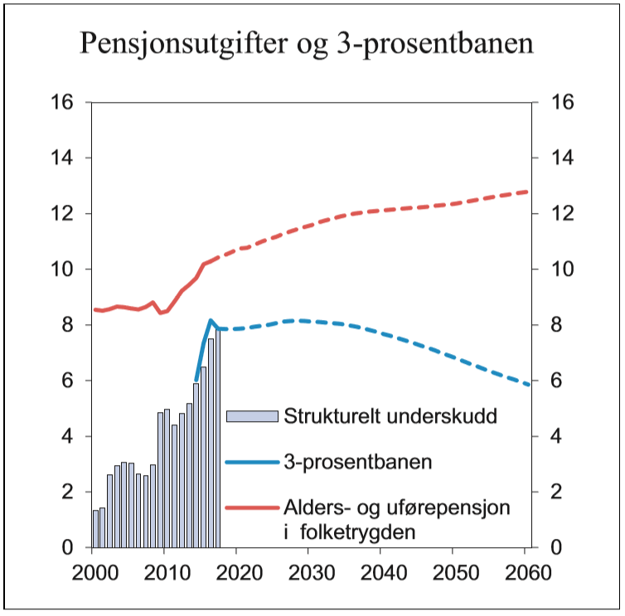



Slide 3

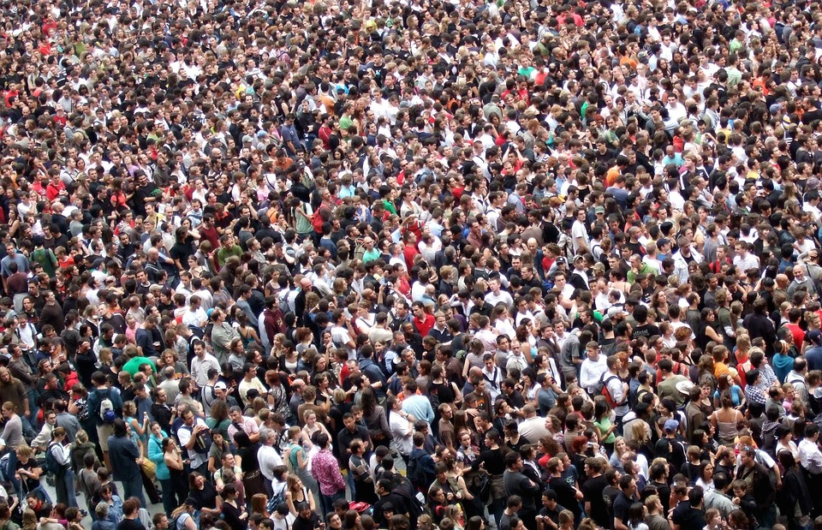
Hvem er fremtidens arbeidstaker?
Flest mulig

Slide 4
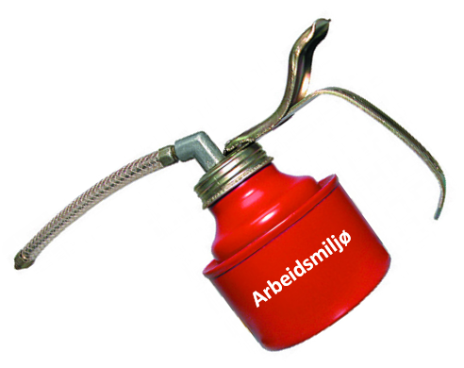
Arbeidsmiljø viktig for arbeidslinja
Forlengede yrkeskarrierer
Må legge til rette for:
Lavere frafall fra arbeidslivet
Forlengede yrkeskarrierer
Reduksjon av utenforskapet
Fremme inkludering
Hindre frafall og uførhet
Økt sysselsetting
og
arbeidsproduktivitet

Slide 5




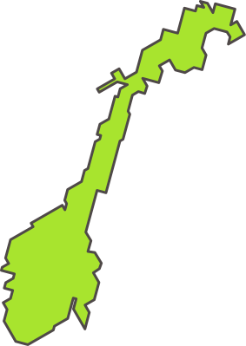




Teknologi-
paradigmeskifte
Utenforskap, inkludering og integrering
Grønt skifte
UTFORDRINGER
$
Fremtidig pensjons-
utfordring
Sykefravær og uførhet
Arbeidslivskriminalitet
Globalisering …..og proteksjonisme

Slide 6
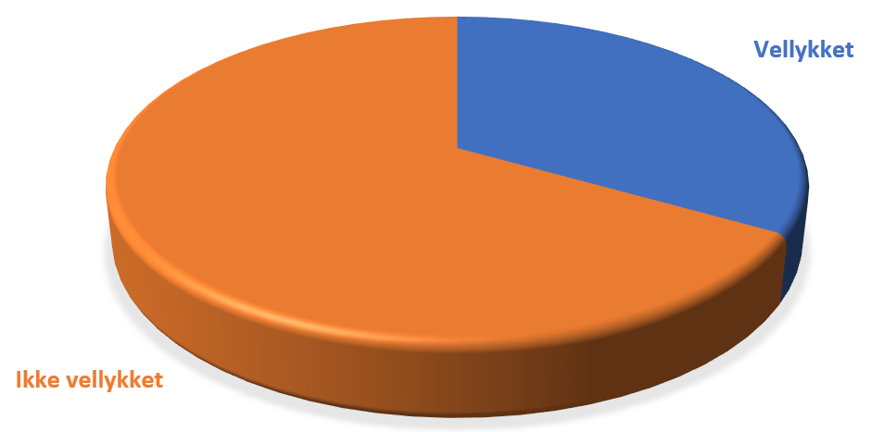

Arbeidsmiljø og produktivitet i omstillingstider
- Effekt av organisasjonsendringer på kort og mellomlang sikt

Slide 7


0

Slide 8
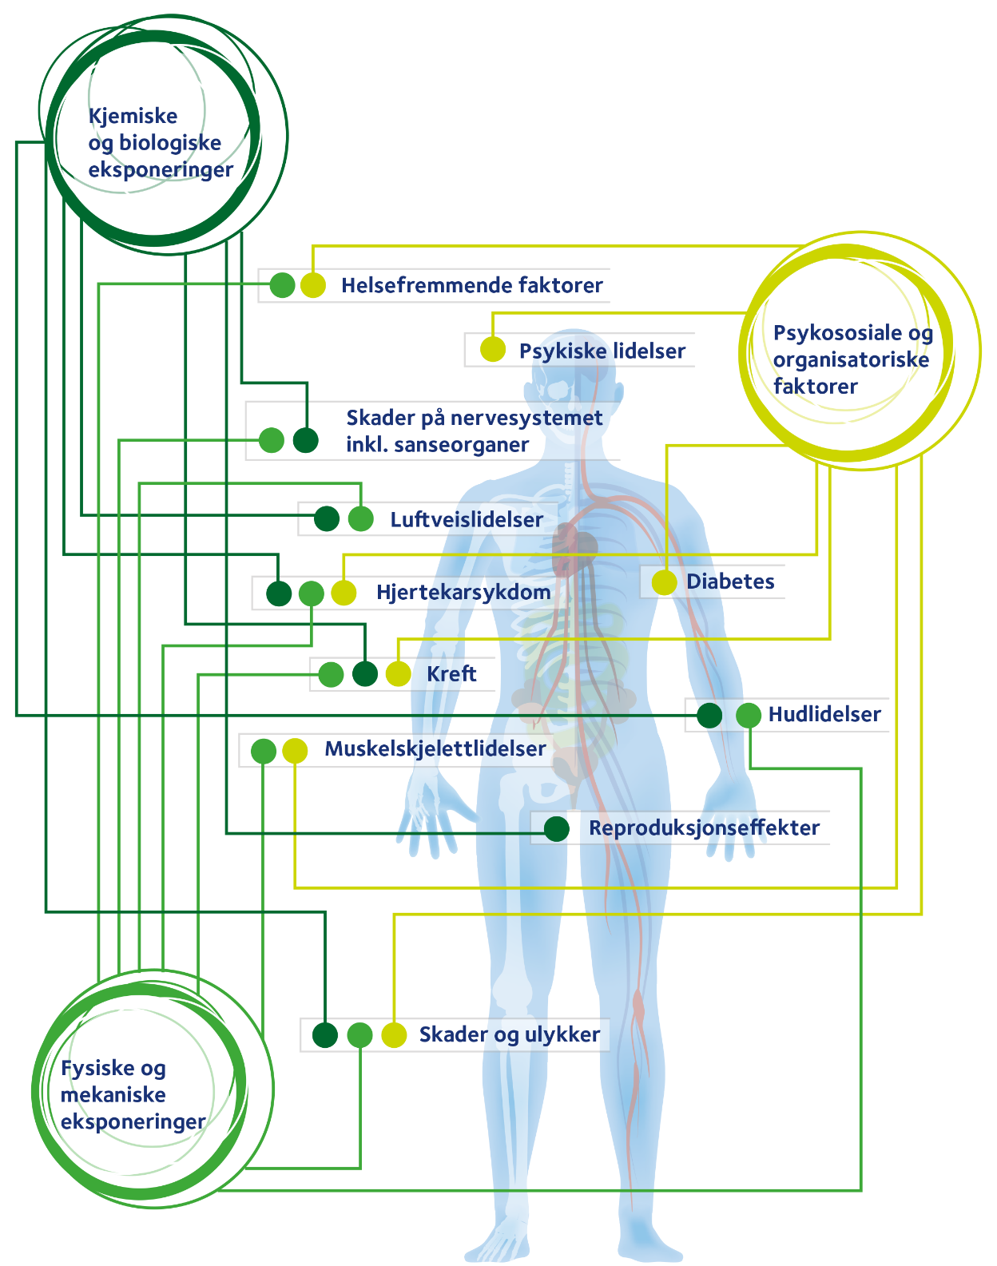
Arbeid gir helse
……men kun hvis du har et godt arbeidsmiljø

Slide 9
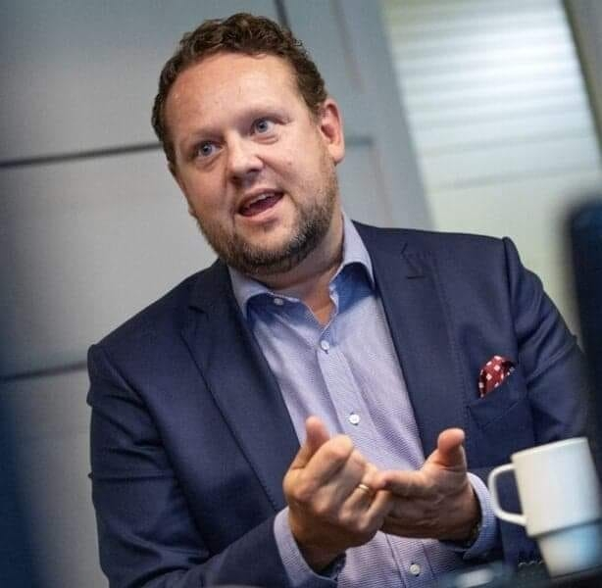
Arbeidsmiljø vil bli viktigere fremover!

Slide 10
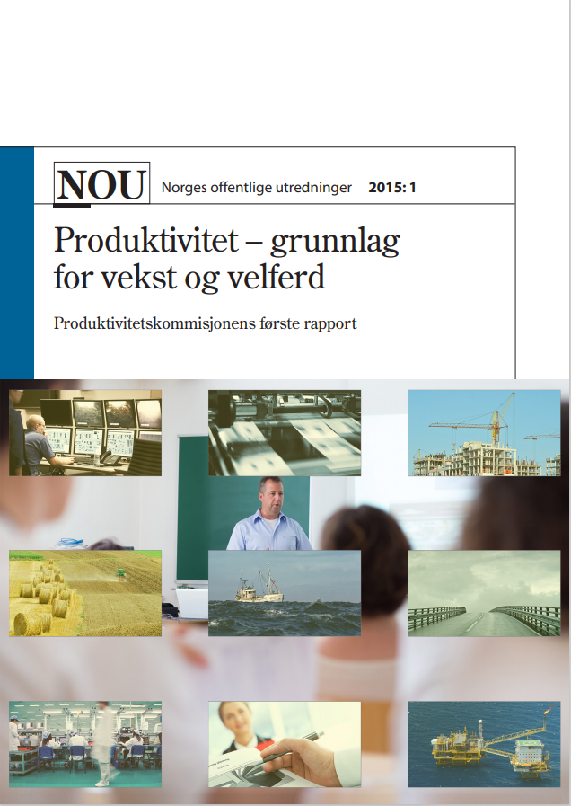
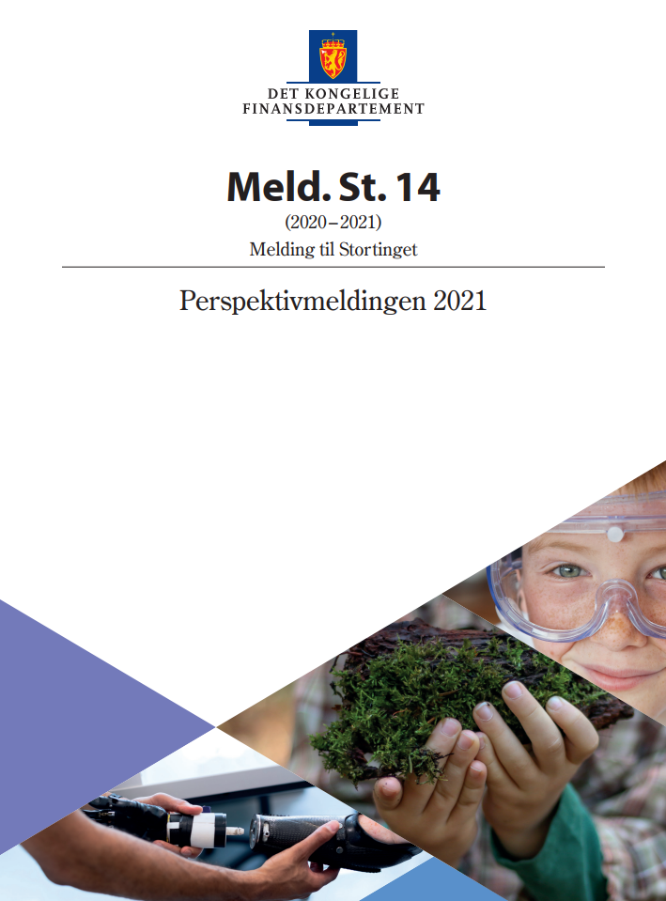
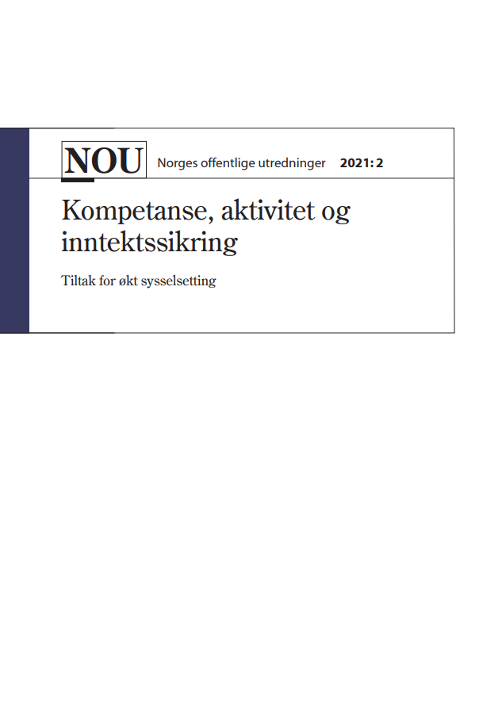
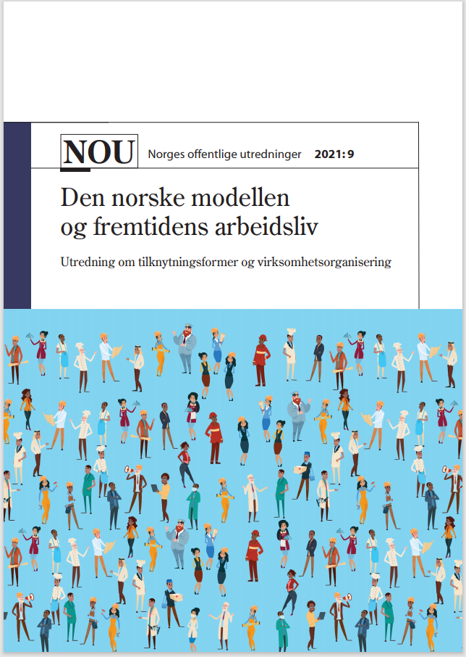

Slide 11
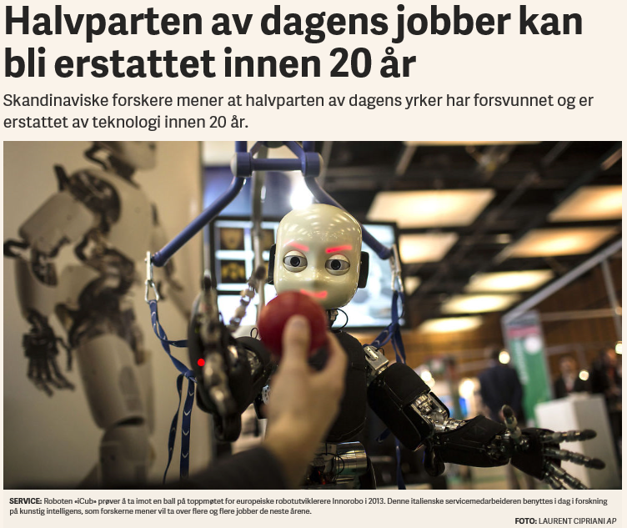
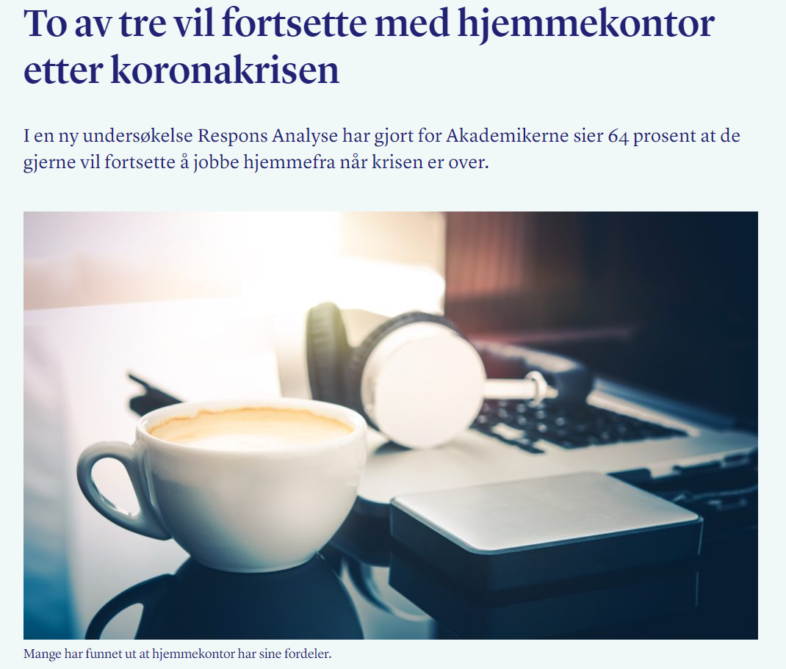
Hva er vi opptatte vedrørende fremtidens arbeidsliv?
Yrker som forsvinner?
Hjemmekontor?

Slide 12
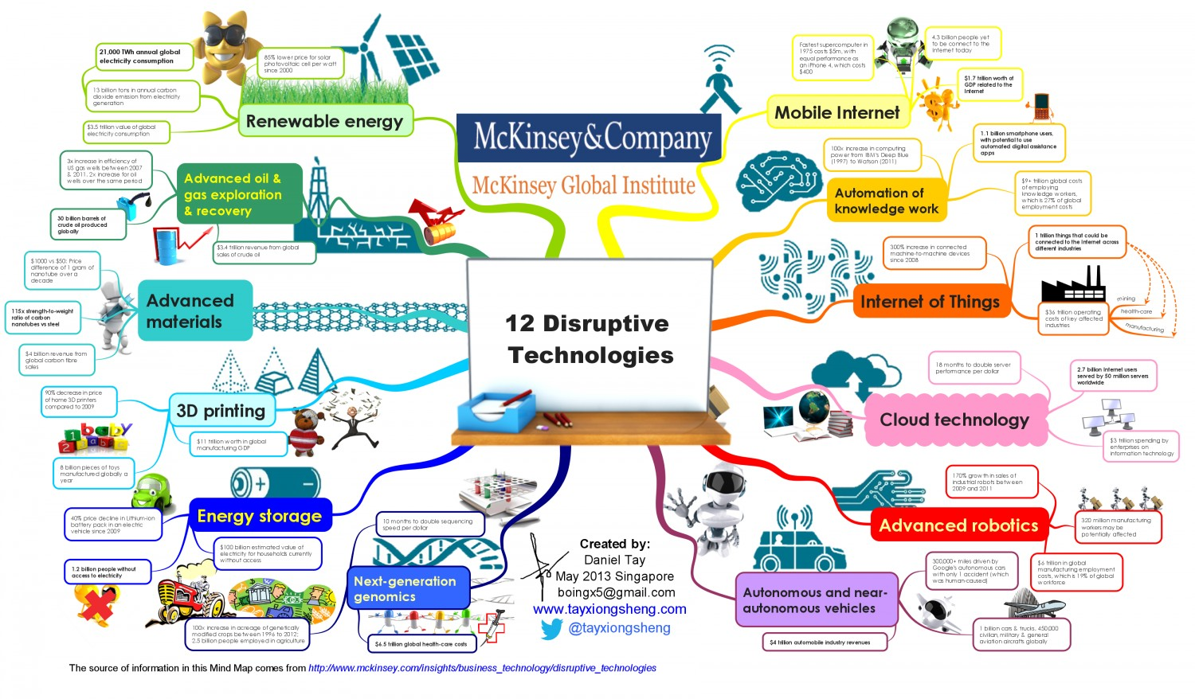
Hva burde prege debatten om fremtidens arbeidsliv mer ?
Nye teknologier som vil prege fremtidens arbeidsliv

Slide 13
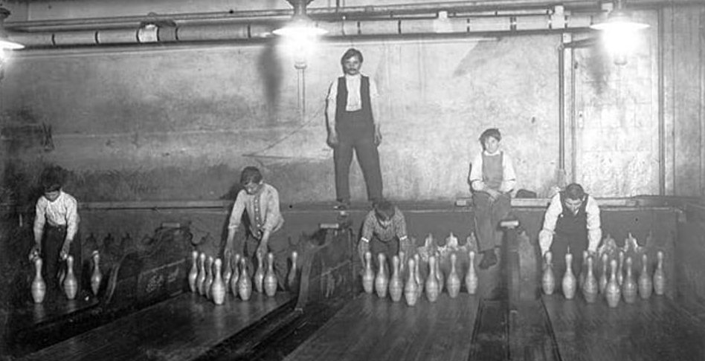

Er det noe nytt at yrker blir borte?
Kjegleguttene
www.historienet.no

Slide 14
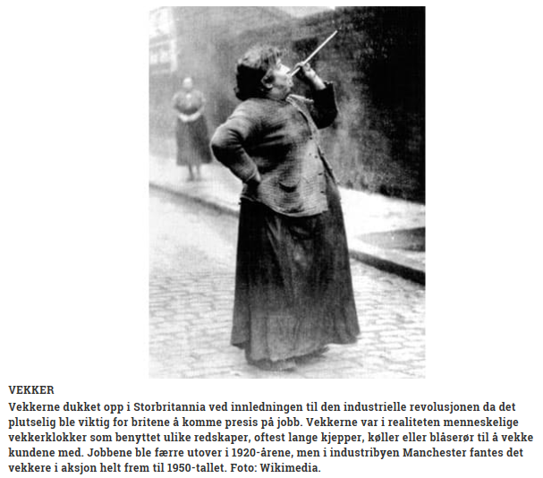
Er det noe nytt at yrker blir borte?
Vekker

Slide 15
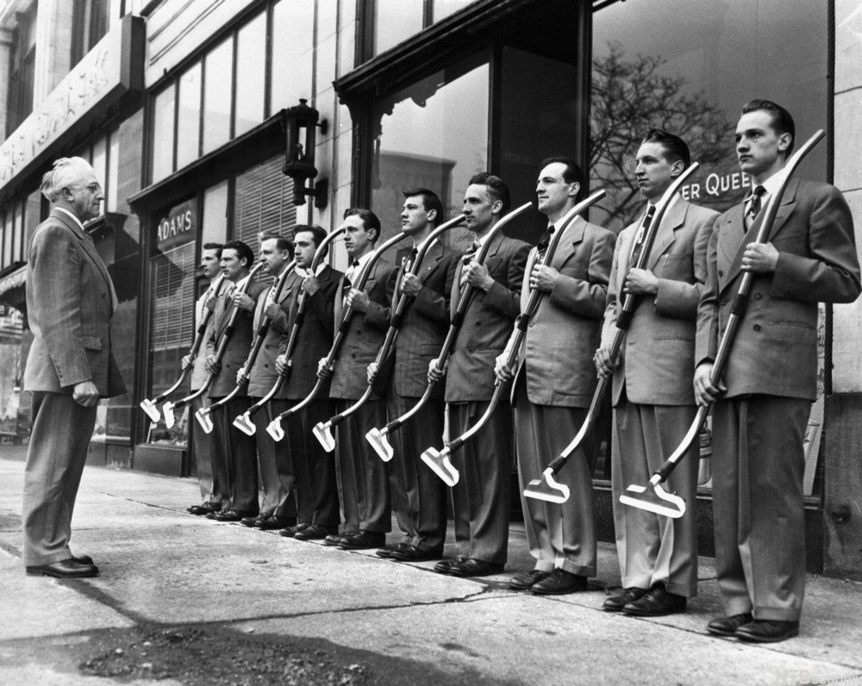
Er det noe nytt at yrker blir borte?
Støvsugerselger

Slide 16
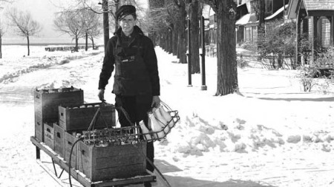
Er det noe nytt at yrker blir borte?
Melkemann

Slide 17
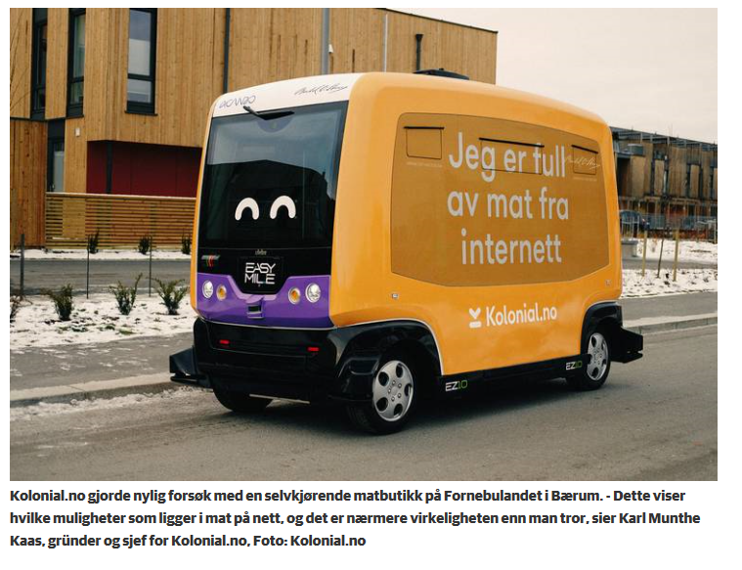
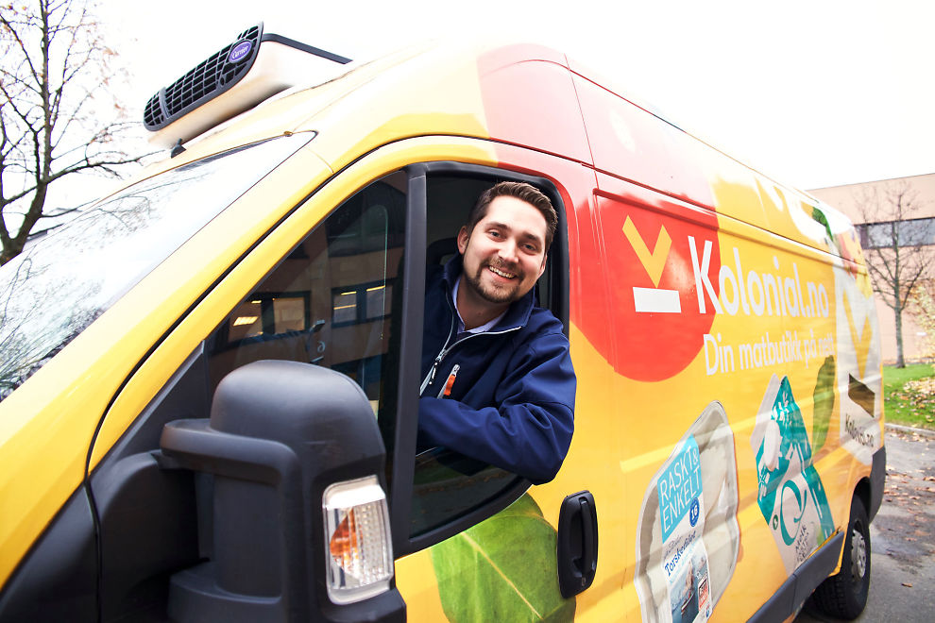
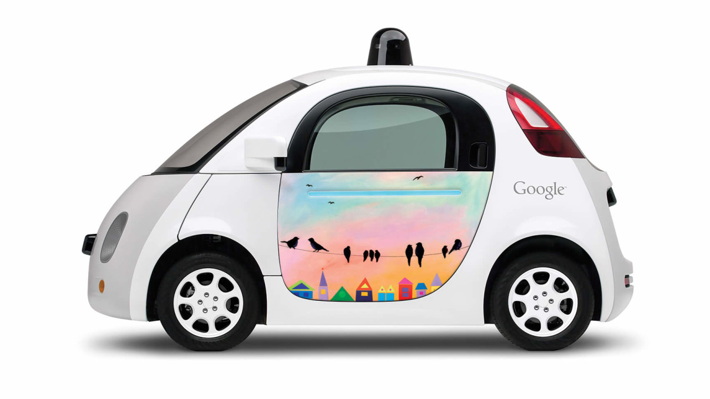
Gammel kjenning i ny forkledning?
Melkemann

Slide 18
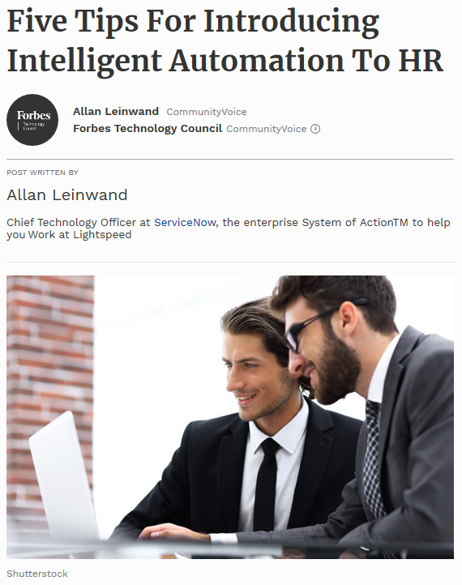
Er det noe nytt at yrker blir borte?
HR-medarbeider?

Slide 19
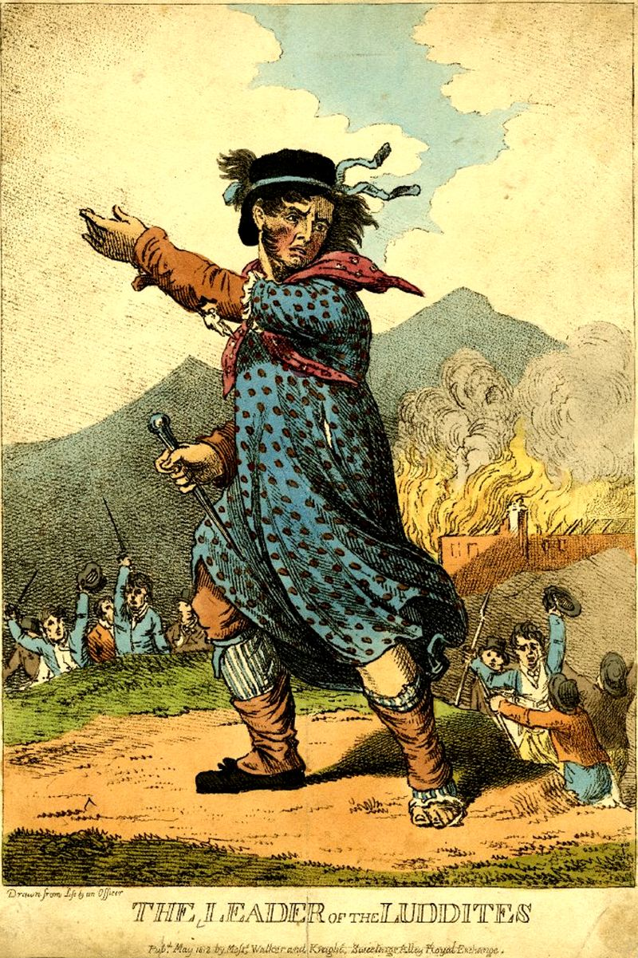
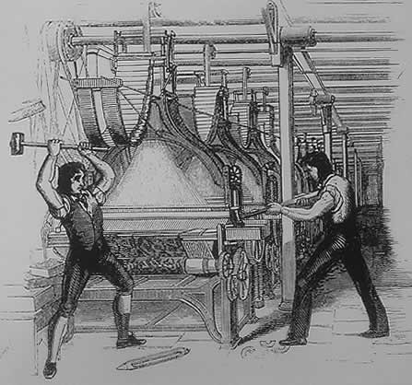

Er det nytt med frykt for at yrker blir borte?
Ludittene (1811-1814 i England)
Protesterte mot automatiseringen i spesielt tekstilindustrien som truet deres jobber

Slide 20
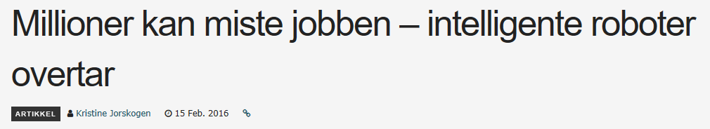
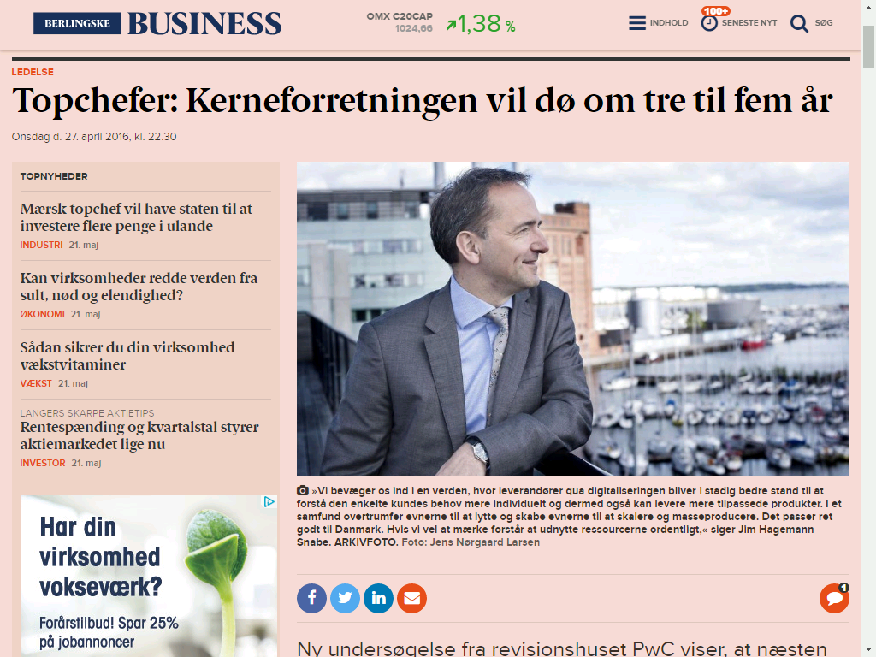
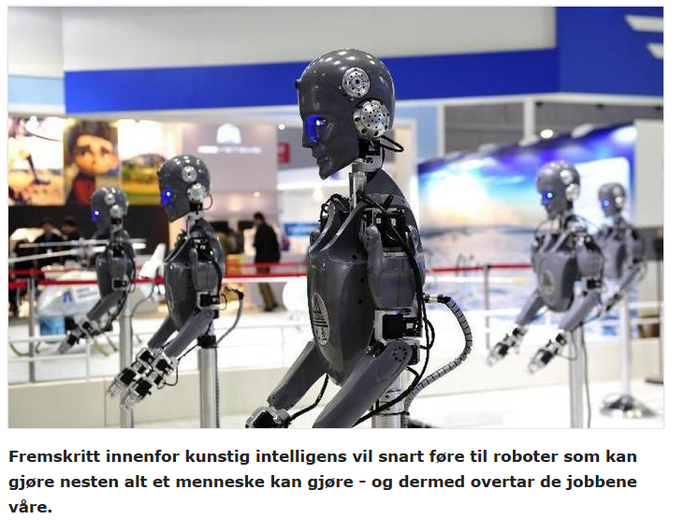
Et viktig poeng…..

Slide 21

Og så var det hjemmekontor da…..

Slide 22
Hva er trukket frem som positivt med fjernarbeid?
Miljøhensyn
  Reise og enøk
Samferdsel
  Mindre behov for veier og kollektivtransport
Distriktspolitikk
  Jobb hvor du vil i landet
Presumtive besparelser for virksomhetene
  Mindre kontorarealer og driftskostander
Egne vurderinger om økt effektiviet/produktivitet
Arbeidstageres forventninger om økt autonomi og ønsker om bedre balanserte liv
Ønsker om å være en modere og attraktiv arbeidsgiver

Slide 23

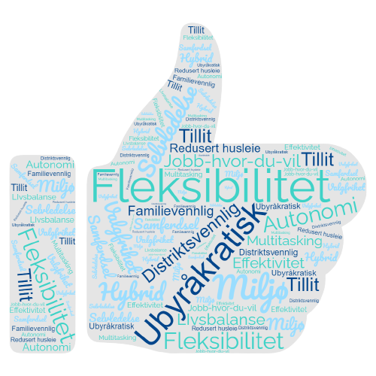
Selvledelse
Tillitsbasert ledelse
Livsbalanse
Fleksibilitet
Lite forstyrrelser
Effektivitet
Digitalisering

Slide 24
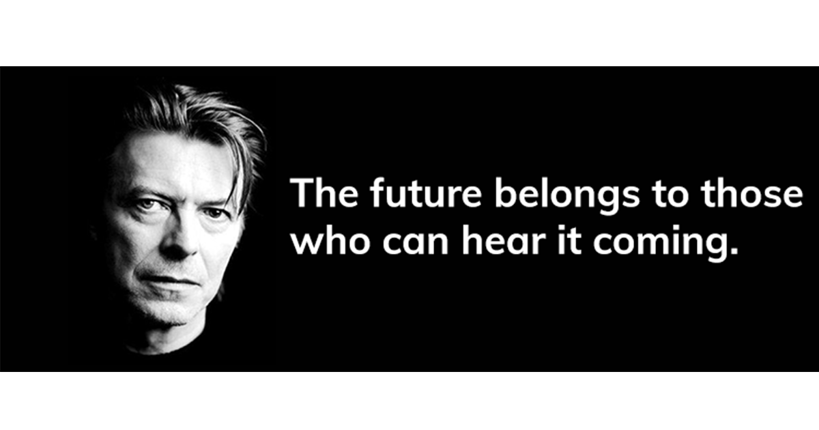
David Bowie 1947 - 2016

Slide 25
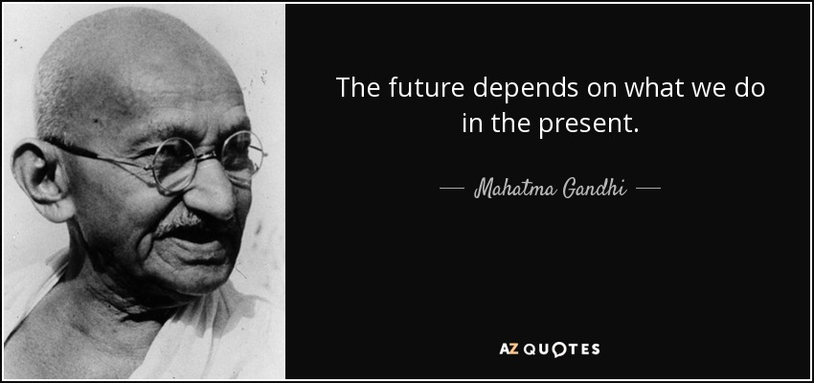
1896 - 1948

Slide 26
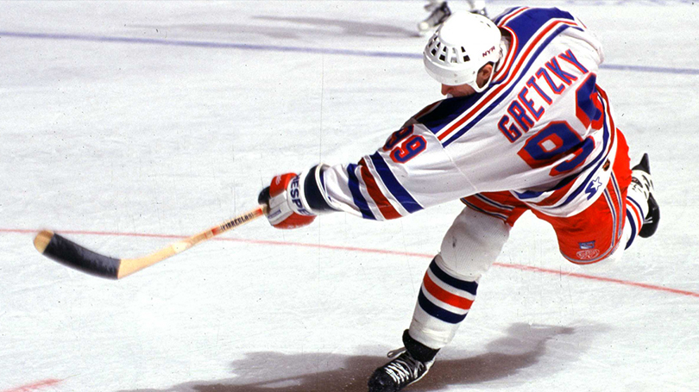
You miss 100% of the shots you don’t take
Wayne Gretzky 1961 -

Slide 27
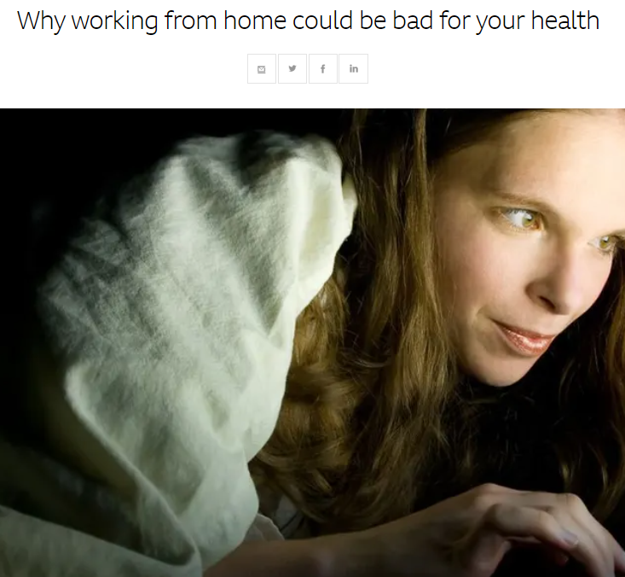

2013

Slide 28
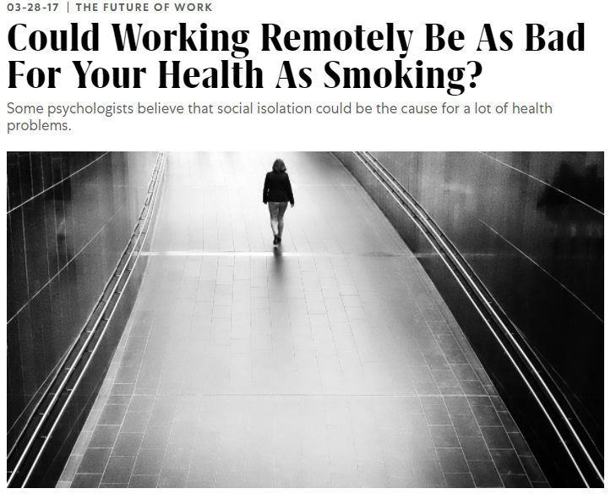


Slide 29
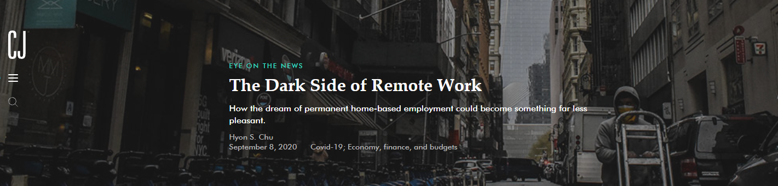

Slide 30
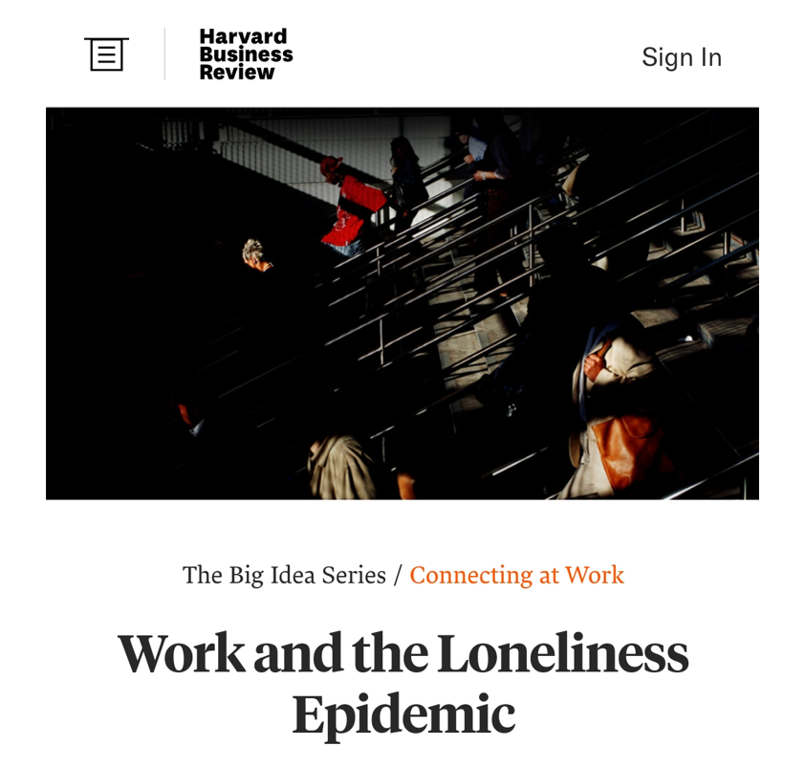

Slide 31

Omtale av fjernarbeid i offentligheten
Risiko
Gull
Grønne skoger

Slide 32
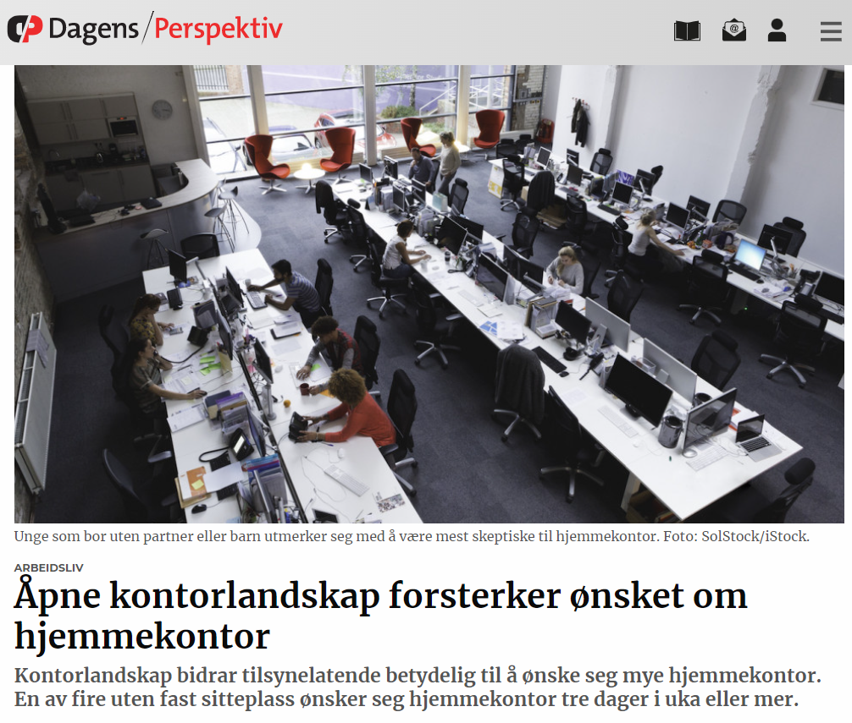
Hvorfor liker mange hjemmekontor?
Fordi alternativet er verre?

Slide 33



Hjemmekontor/fjernarbeid:
Krav og/eller ressurs?
Autonomi eller anomi?
Selvledelse eller isolasjon?
Bemyndigelse eller laissez-faire-ledelse?
Arbeid/privatliv-balanse eller ubalanse?

Slide 34

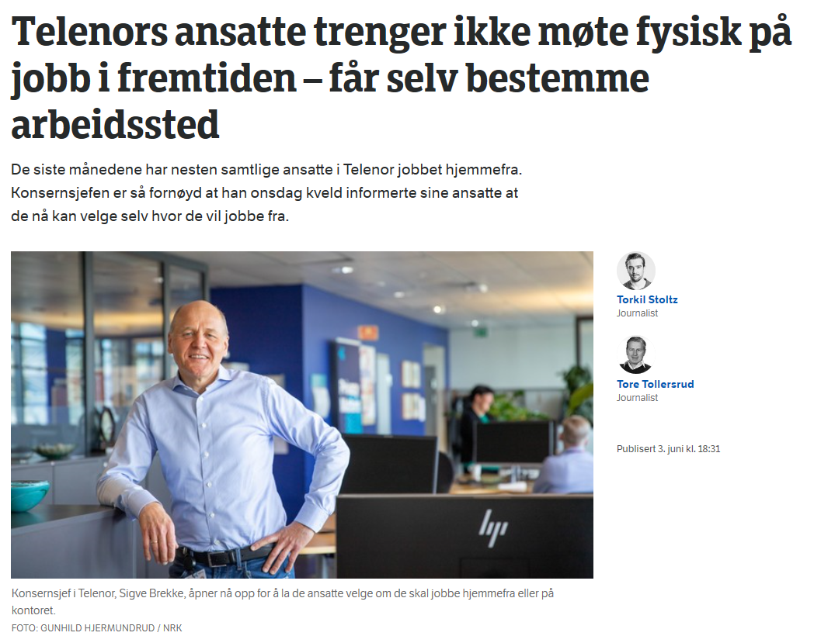

Slide 35

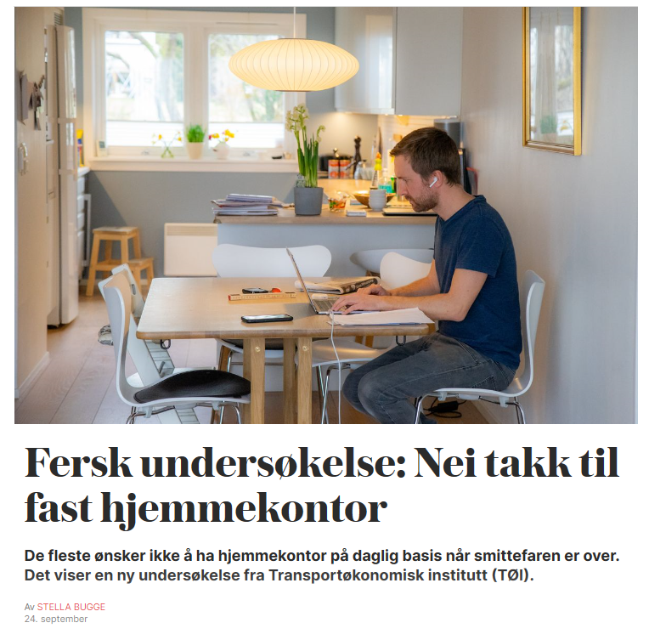
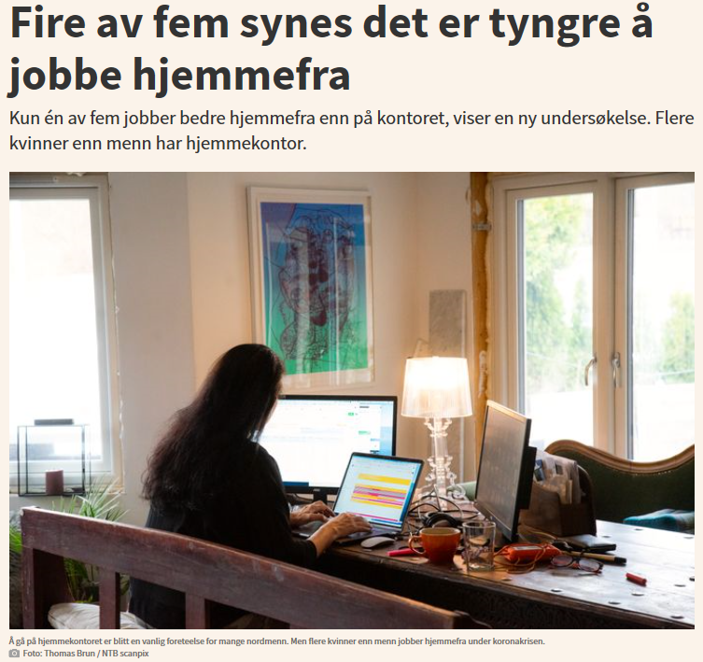

Slide 36
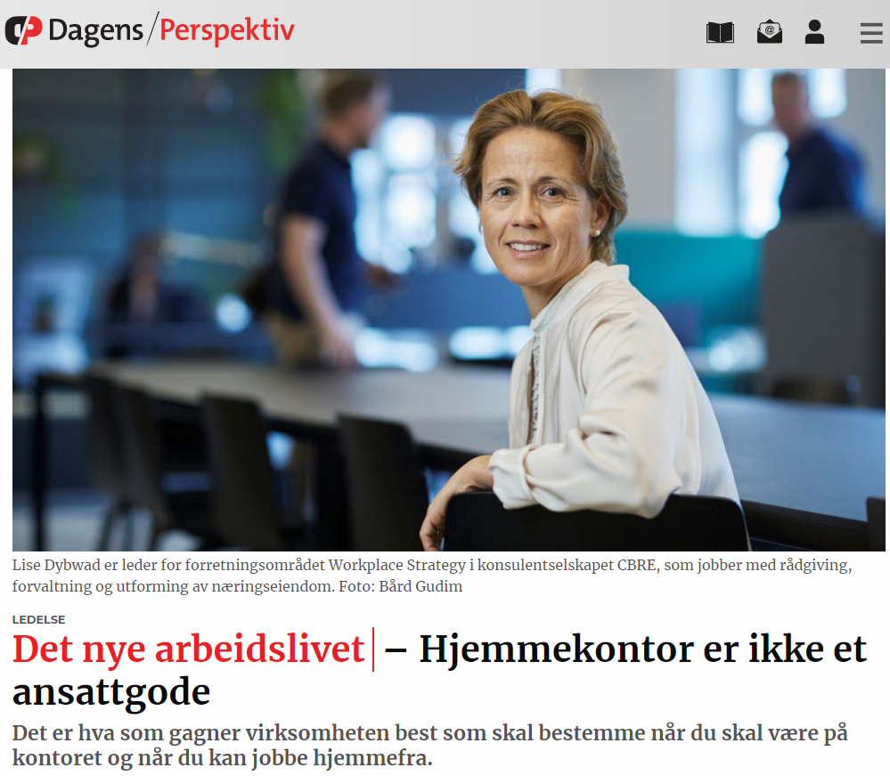
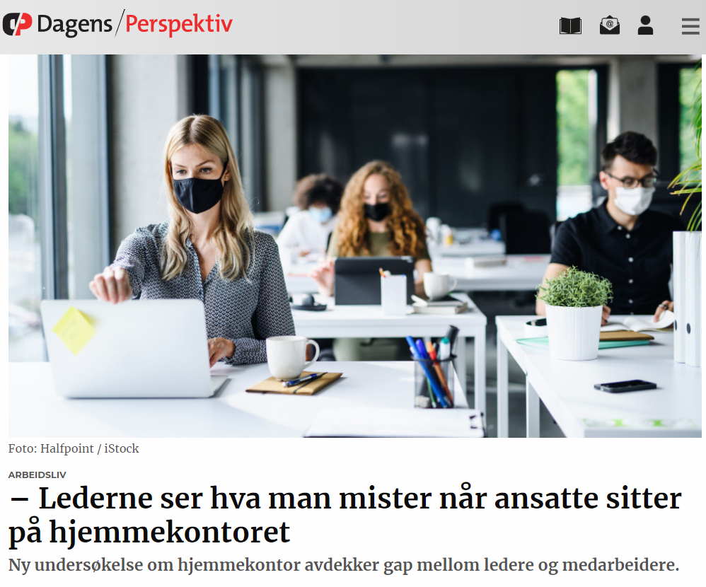
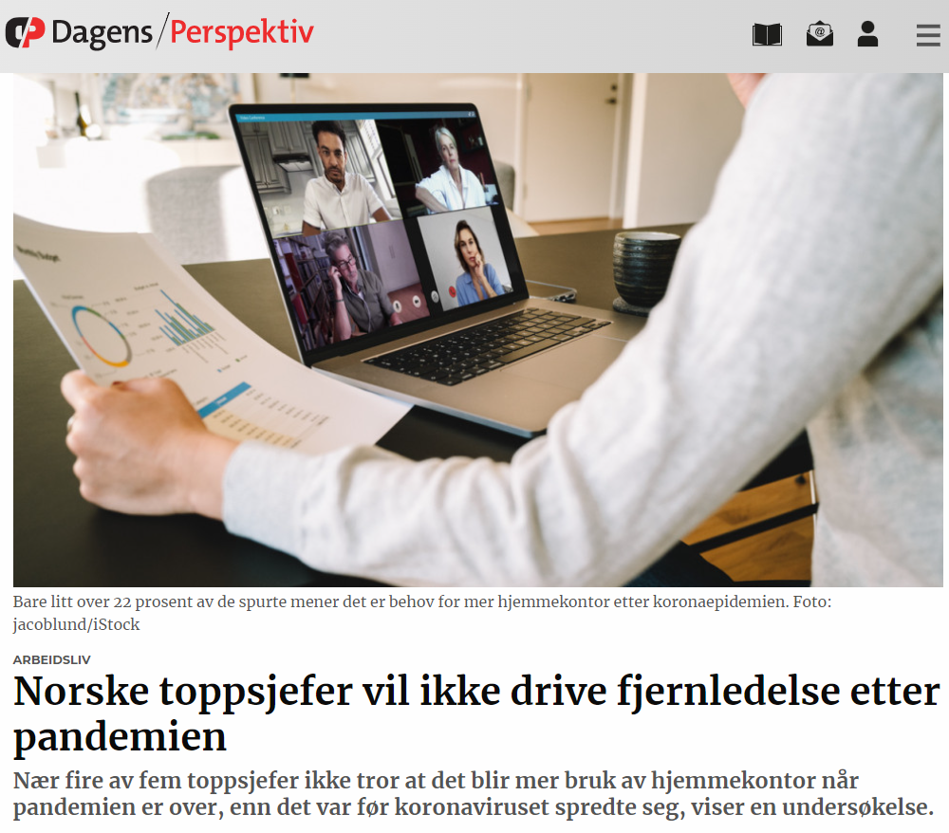
Hva sier lederne?: Njaaaa

Slide 37
Fjernarbeid og hybridarbeid som belønningsmekanisme
Ønske om å vise tillit og møte forventninger fra (mange av) de ansatte
  Frykt for å ikke klare å rekruttere ansatte
  Frykt for å miste ansatte
    Jobbengasjement? ⇒ Turn-over?
Arbeidsmiljø?
Indre eller ytre motivasjon?
Produktivitet og effektivitet?
  Hva med logistikken?

Slide 38

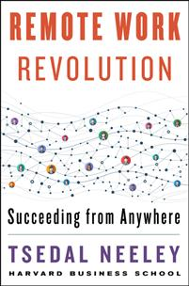
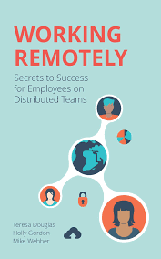
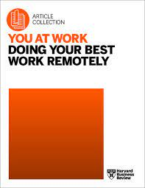

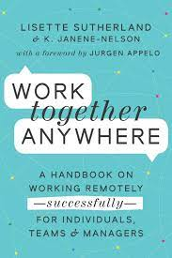
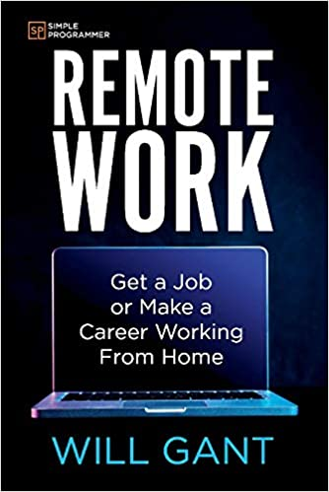
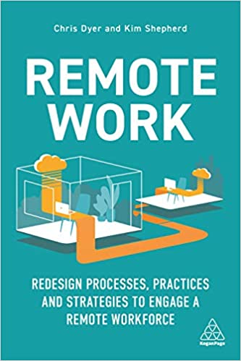
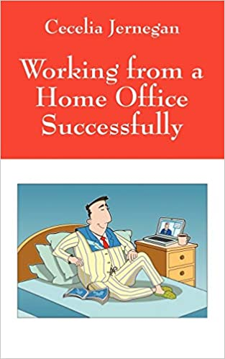
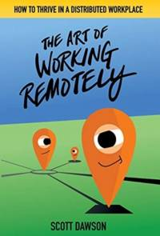


Enkelt?

Slide 39

Hva blir av mange pekt på som løsningen?

Slide 40


Autonomi er bra!
Autonomi
Krav

Slide 41







Kan autonomi-treet vokse inn i himmelen?

Slide 42
Norske aktiviteter av spesiell interesse
Kunnskapsoppsummering internasjonal litteratur
Kartleggingsprosjekt initiert av arbeids- og inkluderingsdepartementet (få oversikt over sidyuasjonen under pandememien)
  Samme miljø har fått støtte fra Forskningsrådet til et oppfølgende forskningsprosjekt med basis i samme datasett og nye kartleggingsrunder
Lov- og regelverksfornyelsesarbeid
  Forskrift

Slide 43



Slide 44


Hovedfunn:
Lite studert
  De viktigste arbeidsmiljøfaktorene ikke undersøkt
  Gjennomgående lav studiekvalitet
Gir jobb-privatlivutfordringer
Noen positive funn knyttet til produktivitet og arbeidsmiljø hvis:
  Konsentrasjonskrevende arbeid uten særlige krav til samhandling
  Ikke for stor mengde
  Frivillig
God grunn til å trå litt forsiktig!

Slide 45
Det er sjelden helt
svart eller hvitt

Slide 46



Slide 47



Har vi vært bevisste nok på dette?
Kulturell kapital

Slide 48


Arealreduksjon?

Slide 49

?
?
?
?
?

Slide 50





Slide 51

Hva er egentlig en hybrid arbeidssituasjon?
Konsentrasjonskrevende arbeid
Digitale møter
Fysiske møter
Fysiske arbeidsmøter
Sosiale settinger

Slide 52



Status 2022:
Har vi husket å løfte blikket?

Slide 53



Hva med…..?
Det organiserte arbeidslivet

Slide 54

Hva med…..?
Kjønnsperspektivet

Slide 55

Hva med…..?
Inkludering

Slide 56

Hva med…..?
Rekruttering til viktige yrker

Slide 57

Take-home-message
Arbeidsmiljø vil bli viktigere fremover
  Fremtidens arbeidsliv skape rom for flest mulig
Mange yrker vil endres
  Få blir helt borte
Fjernarbeid og hybridarbeid vil sannsynligvis være omfangsrikt fremover
  Ikke gitt at det nødvendigvis alltid er positivt
    For den enkelte ansatte, virksomheten eller samfunnet
    Samfunns- og arbeidslivsperspektive utover samferdsel-/miljøaspekter lite diskutert så langt
      Stor usikkerhet knyttet til eksempelvis produktivitet
Den kunnskapsbaserte tilnærmingen til effektivt fjernarbeid krever fornuftig vekting av:
  Mengde, type oppgaver og (reell) frivillighet
  Vi må skape kunnskap underveis
    Krevende med polarisering ⇒ fare for forhåndskonkludering (bl.a. m.h.p. produktivitet)

